Slide 1
Vývoj a proměny česko-slovenských vztahů od roku 1918 do současnosti Jubilejní XXX. LŠVOD 2023

Slide 2
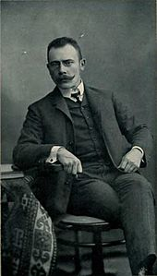
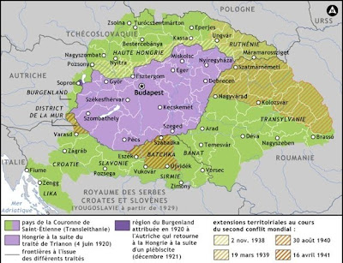
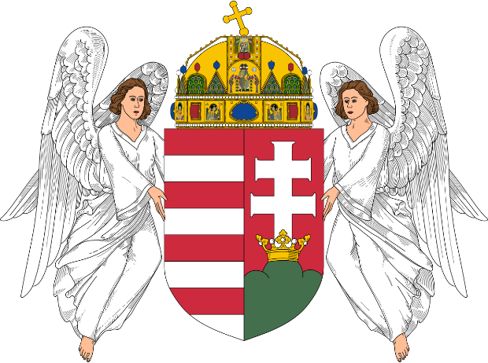
Slovensko před rokem 1918
Integrální součást Zalitavska (Uherska, Magyarország), označováno jako Horní Uhry
Po celé 19. století zde probíhá intenzivní proces maďarizace, akceleruje po roce 1848 a následně po rakousko-uherském vyrovnání v roce 1867; slovenské elity proto inklinují k maďarskému prostředí – tzv. maďaróni
Hospodářsky méně rozvinutá část Zalitavska (hornatý terén) – tato skutečnost ovlivňuje i nemožnost výrazněji se prosadit v rámci uherské politiky (volební právo a další aspekty)

Slide 3
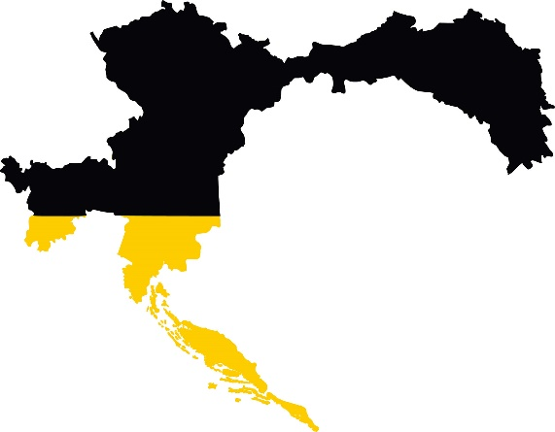
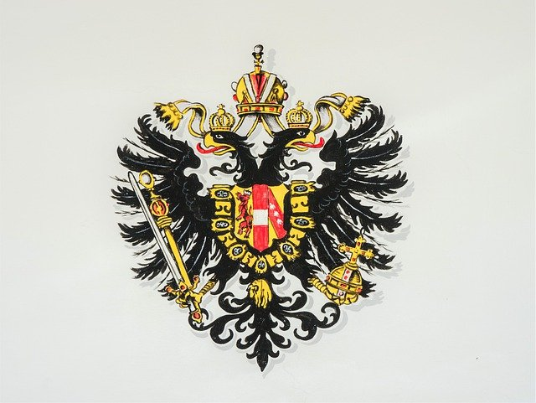
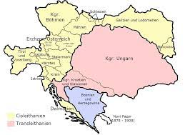
České země před rokem 1918
Součást Předlitavska – důraz na zemský princip: Čechy, Morava a Slezsko
Od přelomu 18. a 19. století probíhá proces národního obrození spolu s formováním národního vědomí dovršený v roce 1848. Etablování politických a hospodářských elit, po roce 1860 rozmach spolkového života, školství, vědy, umění. Čeština vedle němčiny používána jako úřední jazyk.
Hospodářsky nejrozvinutější část Předlitavska (i celé monarchie) – soustředění cca 60 %průmyslových kapacit

Slide 4
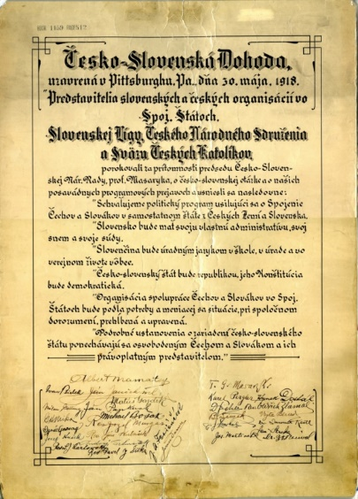
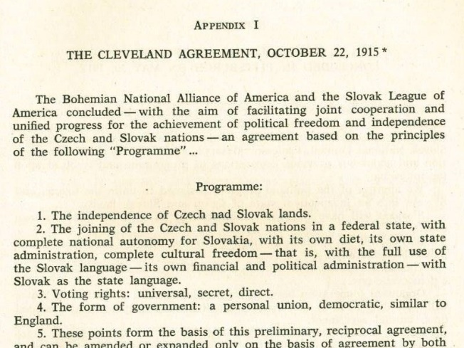
světová válka – Clevelandská a Pittsburská dohoda
Clevelandská dohoda – podepsána zástupci Čechů a Slováků 22. října 1915, deklarován společný boj za sebeurčení a možnost ustavení budoucího česko-slovenského státu
Pittsburská dohoda – signována 30. května 1918 zástupci Slovenské ligy v Americe a českých exilových sdružení v čele s T. G. Masarykem
Deklarováno spojení Čechů a Slováků do jednoho unitárního státu s autonomním (samosprávným) postavením Slovenska (slovenština jako úřední a vyučovací jazyk)

Slide 5
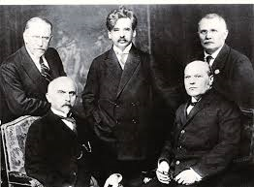
„Muži 28. října“ - Alois Rašín - František Soukup - Jiří Stříbrný - Antonín Švehla - Vavro Šrobár
28. říjen 1918 – vznik samostatného Československa
Slovensko se po 28. říjnu 1918 skutečně stalo součástí nového státu – Martinská deklarace z 30. října 1918 – nicméně zdejší situace byla velice komplikovaná – vojenský konflikt s Maďarskou republikou rad – takže ke konsolidaci poměrů dochází až v průběhu roku 1920.
Otázka Podkarpatské Rusi – zástupci Rusínů v USA (A. Beskid a H. Žatkovič) deklarovali na přelomu let 1918/1919 vůli připojit se k nově etablujícímu se československému státu (potvrzeno tzv. Versailleskou mírovou konferencí – mírová dohoda s Maďarskem v Trianonu)

Slide 6
Československo let 1918–1938 a pozice Slovenska
Československo po roce 1918 budováno de facto jako unitární stát
Autonomie Slovenska byla minimální, projevovala se zejména v oblasti jazykové a v oblasti školství. Rovněž existence slovenských politických stran, Slovenská ľudová strana v letech 1926–1929 součást tzv. panské (kongruové) koalice v čele s A. Švehlou
Z „politických“ důvodů je od počátku 20. let 20. století zjevná snaha prosadit koncepci tzv. jednotného československého národa. Zásadní roli v daném ohledu sehrál vztah k čs. Němcům a Německu. Odsouvána rovněž otázka širší slovenské autonomie v obavě z následného identického požadavku ze strany Němců.
V rámci nově konstituovaného státu budována infrastruktura západ – východ (železnice, plány rychlostní silnice – tzv. Baťova dálnice), investice do rozvoje slovenského hospodářství, podpora slovenského školství (včetně univerzitního – Univerzita Komenského v Bratislavě) a kultury.

Slide 7
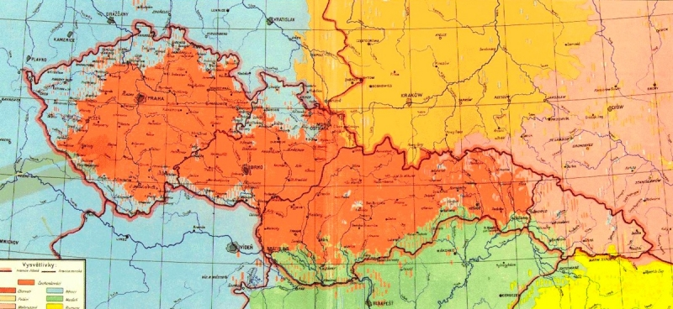
- Češi 5 mil. - Slováci 3 mil. - Němci 3 mil. - Maďaři 0,7 mil. - Rusíni 0,5 mil. - Židé 180.000 - Poláci 76.000 - Ostatní 23.000
Československo 1918–1938: národnostní a etnické složení
Koncepce jednotného československého národa
(zejména Edvard Beneš)

Slide 8
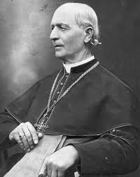
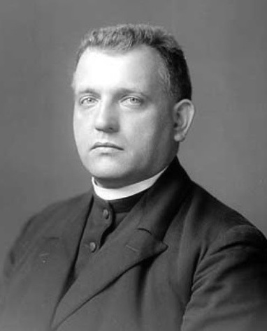
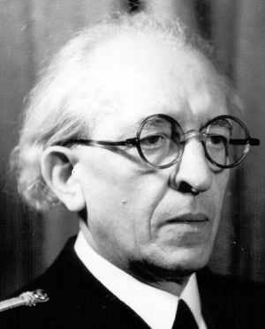
Slovenská ľudová strana – Hlinkova slovenská ľudová strana Hlavní představitelé: - Andrej HLINKA - Josef TISO - Vojtech TUKA
Slovenské politické strany
Andrej HLINKA (1864–1938) Josef TISO (1887–1947) Vojtech TUKA (1880–1946)

Slide 9
Tzv. Tukova aféra
Vojtech TUKA (1880–1946) – bezprostředně po roce 1918 jeden z hlavních představitelů tzv. maďarónské inteligence orientované na Budapešť
Přibližně od roku 1921 se přimyká k slovenskému nacionalismu a tento proud reprezentuje v rámci SĽS. Zakladatel Rodobrany – polovojenská organizace SĽS, její činnost pozastavena v roce 1923. Striktní prosazování česko-slovenského dualismu, od roku 1925 poslanec čs. parlamentu.
V roce 1928 rozšířil informaci o údajném tajném dodatku Martinské dohody, na jehož základě mělo Slovensko po deseti letech existence společného státu garantovánu možnost z něj vystoupit.
V roce 1929 odsouzen za velezradu na 15 let (propuštěn byl předčasně v roce 1937). Po vzniku Slovenského státu v roce 1939 prosazoval úzkou spolupráci s Maďarskem a nacistickým Německem, od roku 1939 působil jako předseda slovenské vlády (od roku 1940 i jako ministr zahraničí), v roce 1946 v Bratislavě Národním soudem odsouzen k trestu smrti.

Slide 10
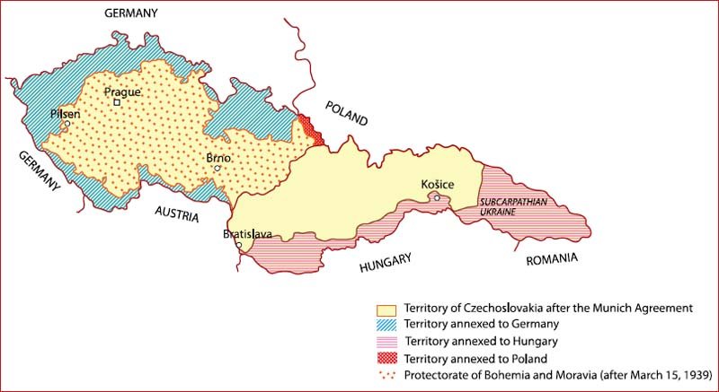
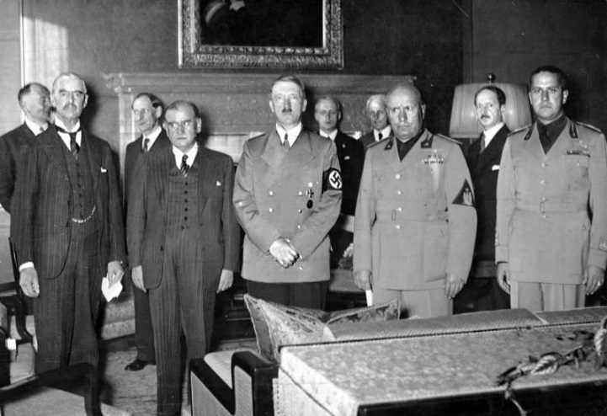
Mnichovská krize a Mnichovská dohoda – 29. září 1938 – a konec tzv. První Československé republiky
)

Slide 11
Éra Slovenského štátu (1939–1945)
V důsledku „Mnichova“ došlo i ke změně pozice Slovenska v rámci společného státu – dne 7. října 1938 je v Bratislavě ustavena zemská autonomní vláda v čele s Josefem Tisem. Dominantní pozici v politickém systému Slovenska zaujímá HSĽS, Slovensko zároveň přichází o část území (potvrzeno tzv. Vídeňskou arbitráží z 2. 11. 1938)
Slovenský štát – oficiálně je vyhlášen Slovenským sněmem (na přímý nátlak nacistického Německa) dne 14. března 1939
Zásadní roli sehráli radikálové z HSĽS Ferdinand Ďurčanský, Vojtech Tuka a Alexander Mach, „umírněný“ postoj zaujali Josef Tiso a Karol Sidor
Jednalo se o autokratický stát, formálně existoval parlament (Snem Slovenskej republiky), rozhodující roli však sehrávala vláda (v čele s V. Tukou) a prezident J. Tiso (od října 1939) spolu s bezpečnostním aparátem (Hlinkovy gardy a další).
Slovenský štát představoval satelit nacistického Německa, uplatňoval antisemitské zákony, účastnil se bojových operací států tzv. Osy

Slide 12
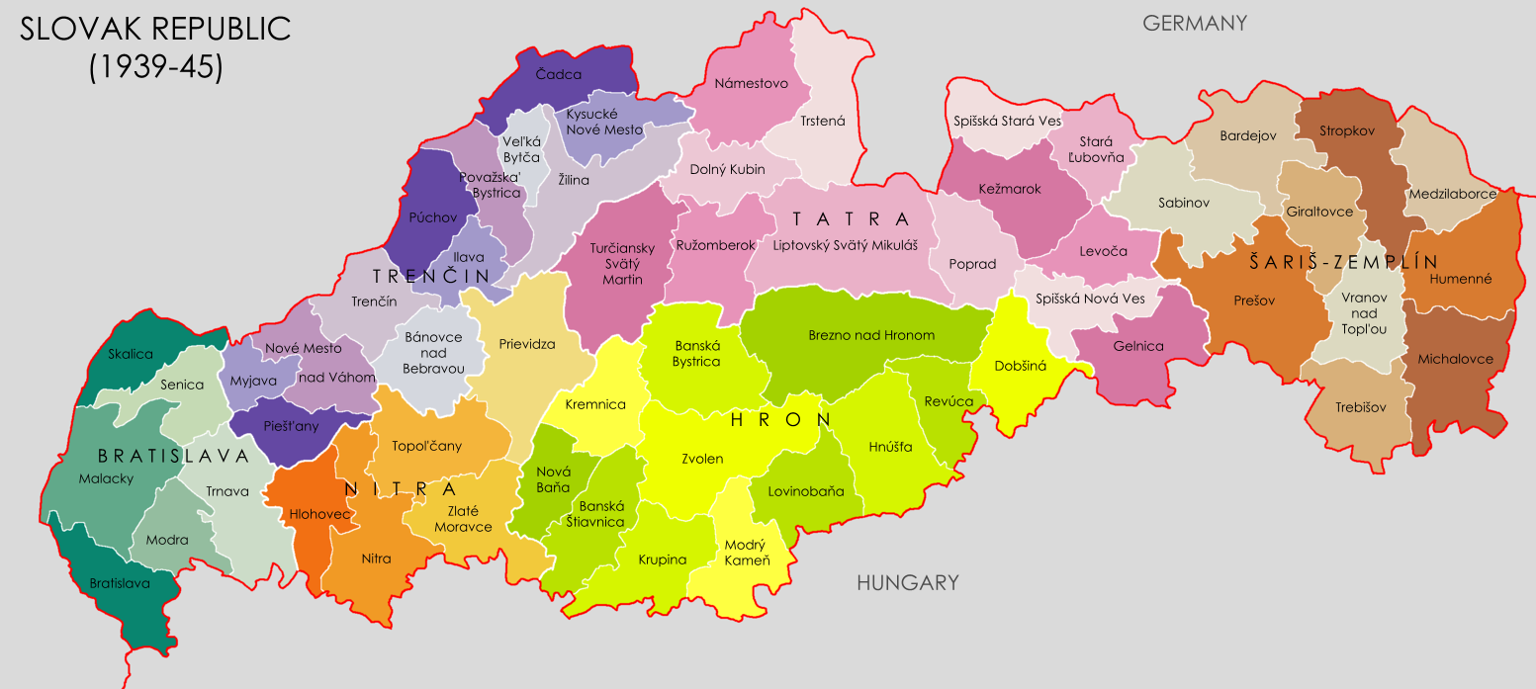
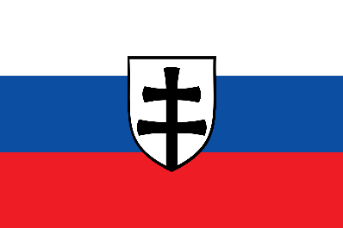
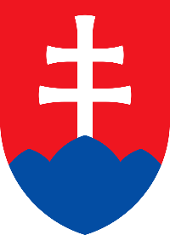

Slide 13
Slovenské národní povstání – SNP (1944)
S negativním vývojem válečných událostí pro mocnosti Osy se začíná silněji aktivizovat slovenský protifašistický odboj – mj. snaha „rehabilitovat“ slovenský národ. V odboji se angažovali komunističtí a nekomunističtí politici – Gustáv Husák, Karol Šmidke, Ladislav Novomeský, Jozef Lettrich, Vavro Šrobár, Ján Ursíny a mnozí další soustředění mj. na základě tzv. Vánoční dohody z roku 1943 ve Slovenské národní radě – SNR
Povstání bylo připravováno jak v rámci samotného Slovenska, tak londýnskou exilovou vládou i komunistickým exilem v Moskvě – do čela akce postaveni důstojníci Ján Golian a Rudolf Viest. Základním cílem byla obnova ČSR.
Povstání vypuklo 29. srpna 1944, podpořily je i jednotky armády Slovenského štátu pod velením Ferdinanda Čatloše
Zásadní roli – politickou, koordinační, organizační – v průběhu povstání sehrála SNR – její význam v průběhu povstání výrazně stoupl (soustředila zákonodárnou a výkonnou moc na povstalci ovládaném území Slovenska)
Navzdory počátečním úspěchům však bylo SNP německou armádou vojensky neutralizováno a jeho účastníci nuceni přejit k partyzánskému způsobu boje

Slide 14
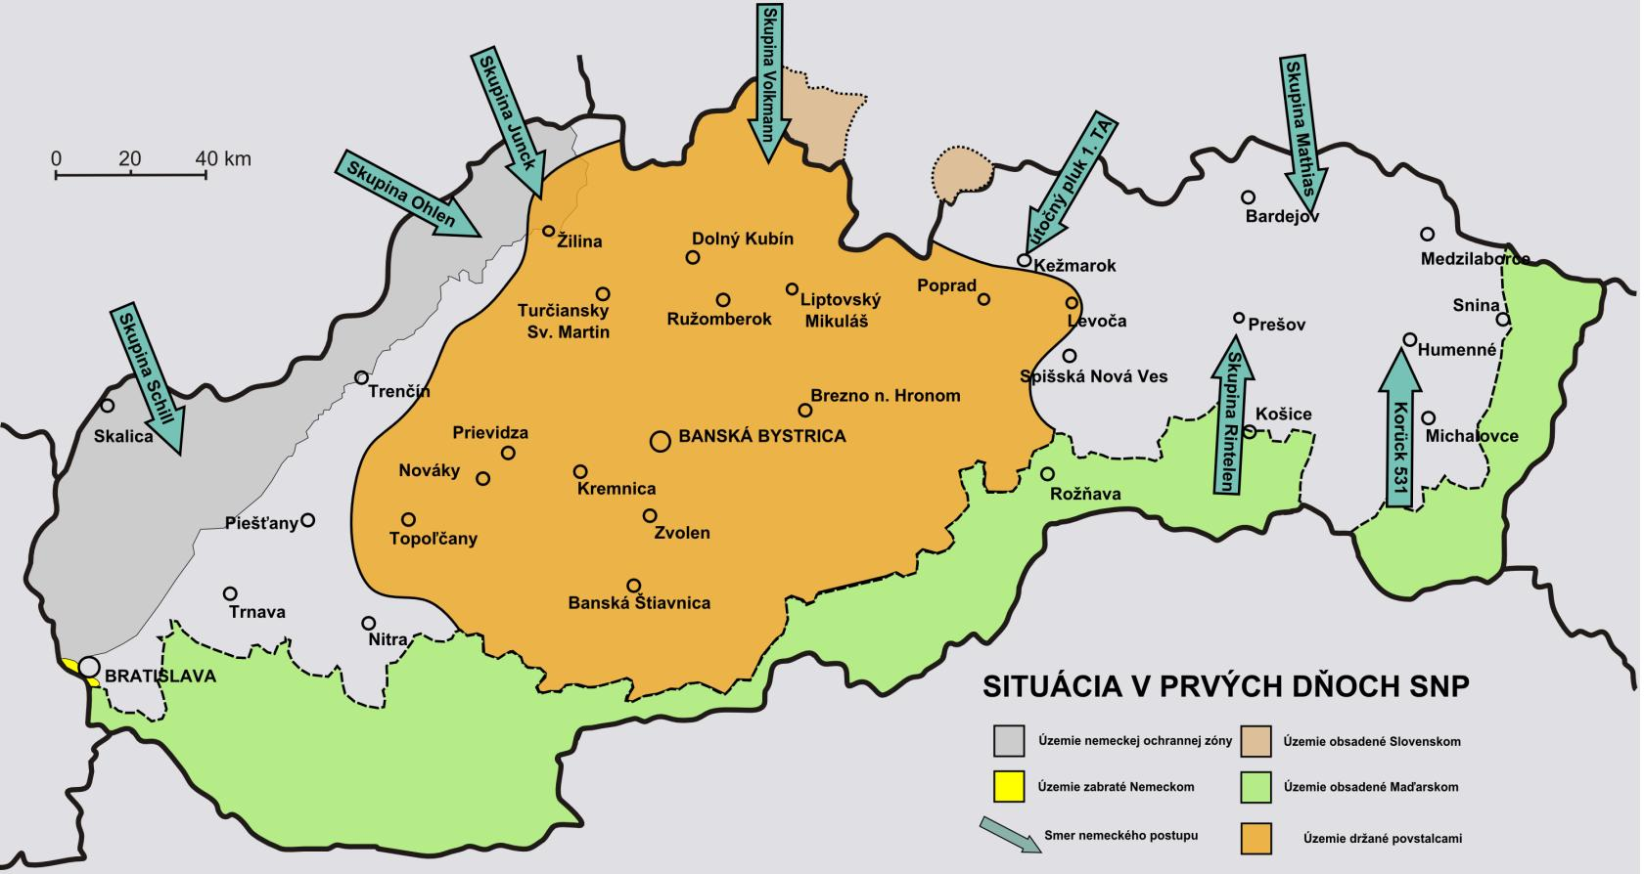
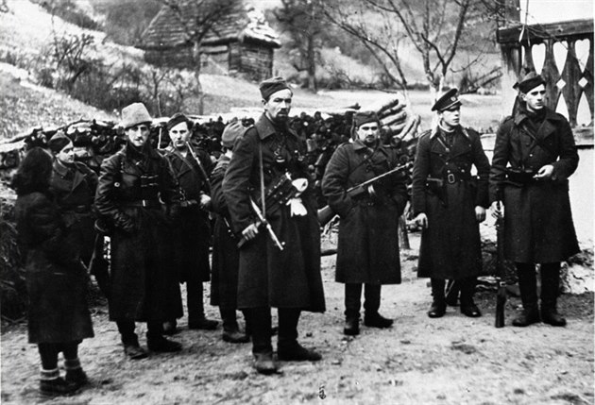
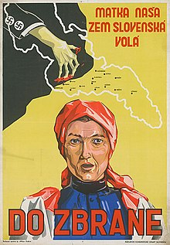
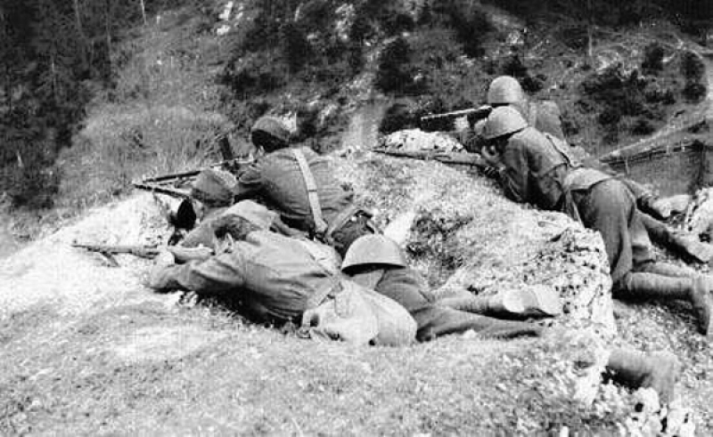

Slide 15
Slovensko v rámci ČSR mezi léty 1945–1948
Východní část ČSR – Slovensko – osvobozena podstatně dříve než české země (říjen 1944 tzv. Karpatsko-dukelská operace)
Na počátku dubna 1945 se v Košicích schází nově ustavená československá vláda, dne 5. dubna vyhlášen Košický vládní program
V rámci něj bylo upraveno i poválečné postavení Slovenska v rámci ČSR – zachována SNR a jako exekutivní orgán SNR potvrzen Sbor povereníkov (vytvořen SNR již v době SNP dne 1. září 1944) v čele s Karol Šmidke, po květnových parlamentních volbách v roce 1946 Gustáv Husák
Existencí SNR (slovenský parlament) a Sboru povereníkov výrazně posílena autonomie Slovenska v rámci ČSR
Působnost a kompetence SNR a Sboru povereníkov upravovaly tzv. pražské dohody
První pražská dohoda z 2. 6. 1945 – potvrzovala získané kompetence SNR a SP
Druhá pražská dohoda z 11. 4. 1946 – posilovala pravomoci prezidenta a vlády (personálie)
Třetí pražská dohoda z 29. 6. 1946 – důsledek prohry KSS v parlamentních volbách, výrazné omezení pravomocí SNR a SP na úkor centrálních orgánů sloužící k eliminaci vlivu vítězné Demokratické strany Jozefa Lettricha a Jána Ursíniho

Slide 16
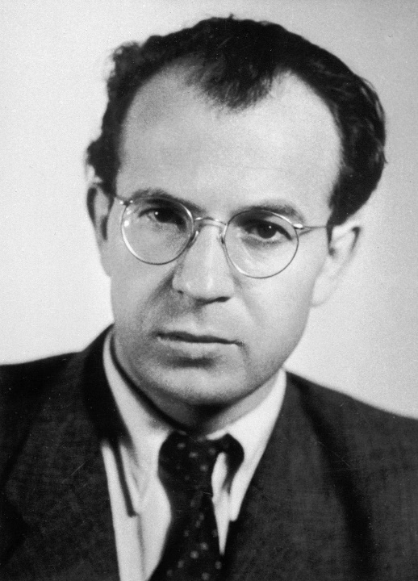
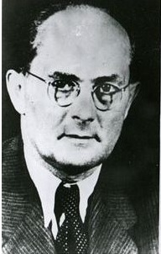
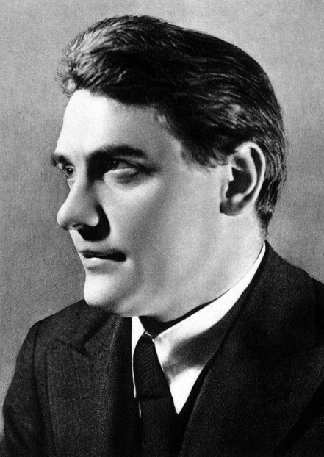
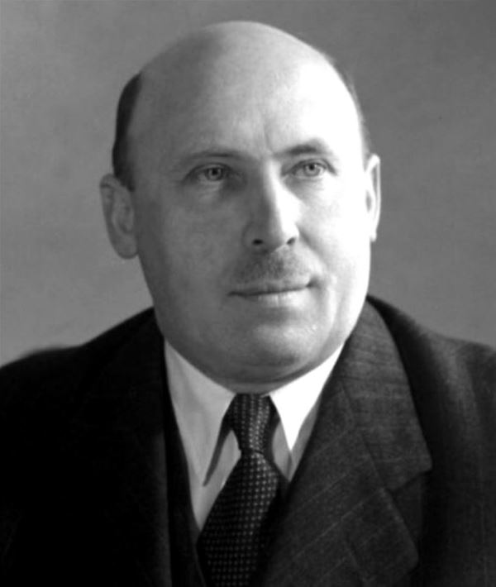
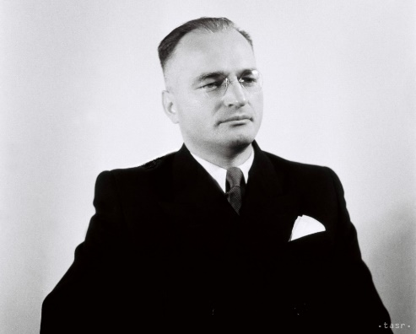
L. Novomeský
G. Husák
K. Šmidke
J. Lettrich
J. Ursíny

Slide 17
Slovensko po únoru 1948 (1948–1968)
Po převzetí moci KSČ na konci února 1948 postupně posilovány prvky státního centralismu. Ústava 9. května 1948 – potvrzuje změnu poměrů po únoru 1948 a Československo prohlášeno lidově-demokratickou republikou.
KSČ fungovala na principu tzv. demokratického centralismu (rozhodnutí vyšších složek je závazné pro složky nižší) a tento model byl de facto aplikován i na řízení státu. Hlavní a rozhodující centrum moci se soustředilo v Ústředním výboru KSČ (ÚV KSČ)
Pro KSČ byl od roku 1944 charakteristický tzv. asymetrický model fungování: na straně jedné existovala v rámci Slovenska jako součást KSČ autonomní Komunistická strana Slovenska (KSS), avšak neměla svůj „protipól“ v rámci českých zemí (tento stav trval fakticky až do roku 1990, kdy byla ustavena KSČM)
Na počátku 50. let 20. století dochází v rámci politických procesů k zatčení skupiny slovenských komunistických funkcionářů v čele s G. Husákem (L. Novomeský, V. Clementis), kteří jsou obviněni z tzv. buržoazního nacionalismu, tj. mj. ze snahy o „izolovanie Slovenska od pracujúceho českého ľudu“. V procesu (1954) odsouzen i G. Husák (doživotí, roku 1960 propuštěn a následně rehabilitován)

Slide 18
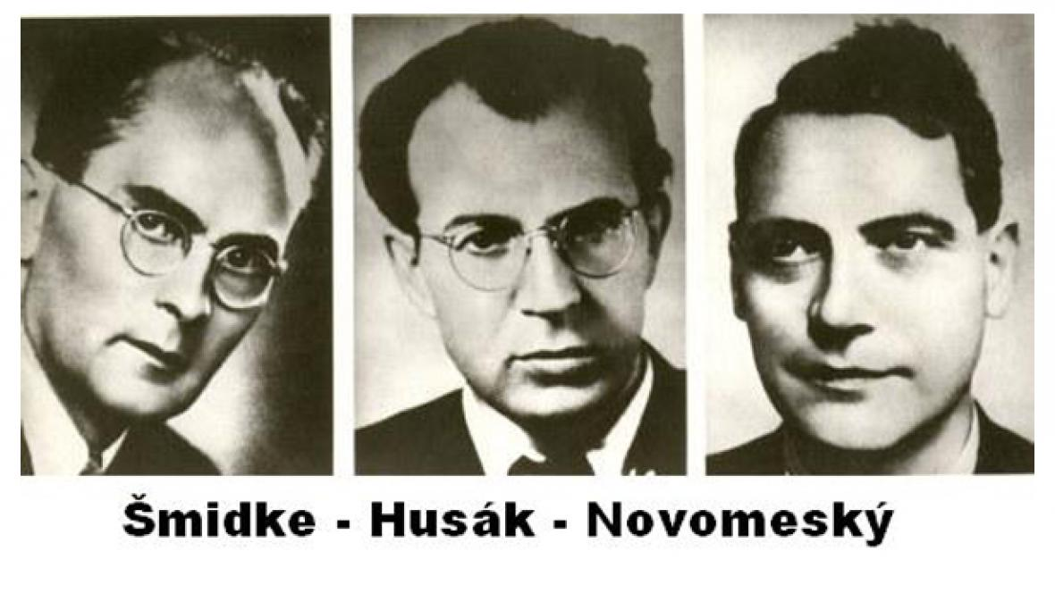

Slide 19
Slovensko po únoru 1948 (1948–1968)
Ústava z roku 1960 – přijata 11. července 1960, bylo deklarováno, že v Československu existuje socialistické zřízení, což bylo reflektováno ve změně názvu státu: Československá socialistická republika (ČSSR). Zdůrazněna vedoucí úloha KSČ ve státě a společnosti (článek 4).
Zásadní dopady ve vztahu ke Slovensku – dochází k posílení centrálních orgánů států – zrušen Sboru povereníkov a výrazné omezení kompetencí SNR
Nejvyšším zákonodárným orgánem státu zůstává Národní shromáždění (300 poslanců), exekutiva – vláda a prezident. Těžiště moci nadále zůstává v ÚV KSČ.
Reorganizace správy – redukce počtu krajů a okresů, na Slovensku konstituovány tři kraje: Západoslovenský, Stredoslovenský a Východoslovenský
Změny dané tzv. socialistickou ústavou z roku 1960 se na Slovensku pochopitelně setkaly s negativní odezvou a nespokojenost v tomto ohledu zde výrazně rezonovala po celá 60. léta 20. století (umocněno vystupováním prezidenta Antonína Novotného s „odtažitým“ vztahem ke Slovensku)

Slide 20
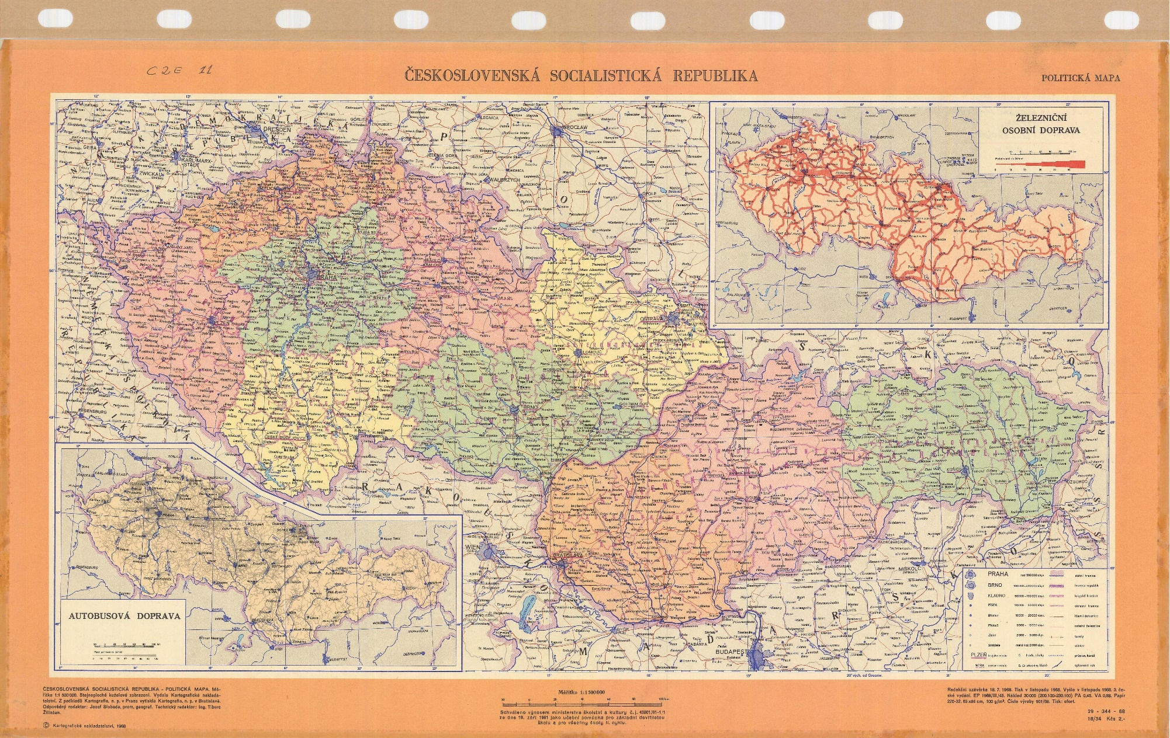
Správní a ústavní vývoj Československa v letech 1945–1989

Slide 21
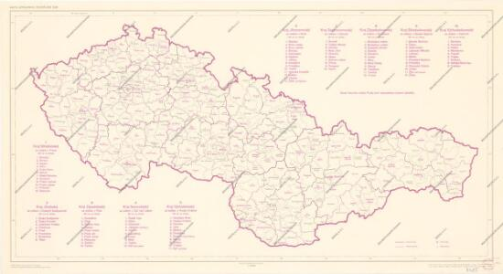
Správní a ústavní vývoj Československa v letech 1945–1989

Slide 22
Zákon o Československé federaci (1968)
V důsledku událostí tzv. Pražského jara dochází v roce 1968 k široké diskusi o státoprávním uspořádání ČSSR. Na nutnost vyřešit otázku vztahů Čechů a Slováků se rovněž odvolával Akční program KSČ z 5. dubna 1968.
Výsledkem se stalo vypracování osnovy ústavního zákona, který byl předložen parlamentu v říjnu 1968 – tj. již po invazi vojsk Varšavské smlouvy do Československa v srpnu téhož roku. Zákon byl národním shromážděním schválen jako zákon č. 143/1968 Sb.: Ústavní zákon o československé federaci – tj. jako doplnění (novelizace) ústavy z roku 1960
Zákon vstoupil v platnost k 1. 1. 1969
Vznik České socialistické republiky (ČSR) a Slovenské socialistické republiky (SSR) – v čele obou částí federace republikové vlády. Dva zákonodárné sbory – Česká národní rada (ČNR) a Slovenská národní rada (SNR). V kompetenci republik také záležitosti školství.
Federální úroveň – federální vláda a Federální shromáždění ČSSR. Dvoukomorové – Sněmovna lidu (200 poslanců) a Sněmovna národů (150 poslanců – 75 z ČSR a 75 ze SSR) – klauzule, jež měla zamezit nebezpečí majorizace (přehlasování jednoho národa druhým)

Slide 23
Zákon o Československé federaci (1968)
ČSSR se na základě ústavního zákona č. 143/1968 Sb. transformovala z unitárního státu na stát federální
V každodenní politické praxi nicméně i nadále zůstával reálným mocenským centrem ÚV KSČ, jehož rozhodnutí byla závazná i pro ÚV KSS v Bratislavě (ten ve vztahu ke Slovensku sehrával analogickou jako ÚV KSČ na úrovni celostátní)
Za dané situace faktické kompetence republikových vlád a národních rad (včetně vlády federální a FS) tudíž zůstávaly pouze deklaratorní rovině – federace byla i nadále řízena centrálně z ÚV KSČ.
I přesto je možno vnímat v kontextu Slovenska určité odlišnosti – zejména mírnější průběh procesu tzv. normalizace po roce 1968 charakterizovaný liberálnějšími podmínkami
Až do přelomu let 1989/1990 zůstávaly další otázky vzájemného soužití Čechů a Slováků v jednom státě utlumeny (upozaděny) a o skutečném naplnění federace a jejím modelu se začíná diskutovat po listopadových událostech v roce 1989

Slide 24
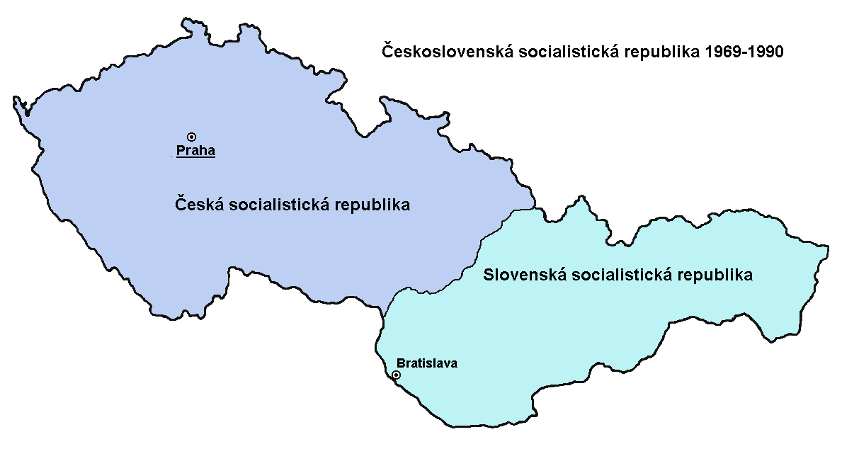
Zákon o Československé federaci (1968)

Slide 25
Česko-slovenské vztahy po roce 1989
Listopadové události v roce 1989 předznamenaly nejen zásadní změnu politického systému tehdejšího Československa, ale také otevřely cestu k debatám o dalším uspořádání a směřování vzájemných česko-slovenských vztahů v rámci jednoho státního celku.
V českých zemích se formuje Občanské fórum (OF), na Slovensku vzniká obdobná politická platforma Verejnost proti násiliu (VPN). Obě mají společný cíl – odstranění vedoucí úlohy KSČ a změnu politického systému (svobodné volby, ekonomická transformace a další).
27. listopadu 1989 vypuštěn z ústavy článek o vedoucí roli KSČ ve státě a společnosti. ÚV KSČ přestává hrát roli jediného a rozhodujícího mocenského centra ve státě, to se přesouvá směrem k exekutivě.
Dne 10. 12. 1989 jmenována rezignujícím G. Husákem vláda v čele s Mariánem Čalfou s převahou nekomunistických ministrů.
Problém volby nového prezidenta – dva kandidáti: Václav Havel vs. Alexander Dubček, hlavní symbol Pražského jara 1968

Slide 26
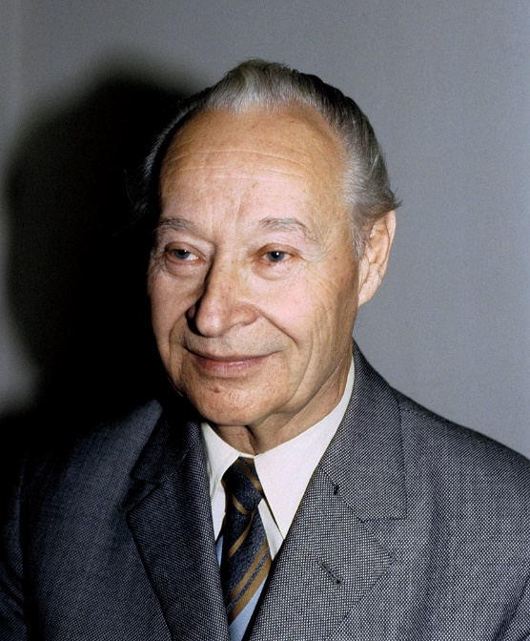
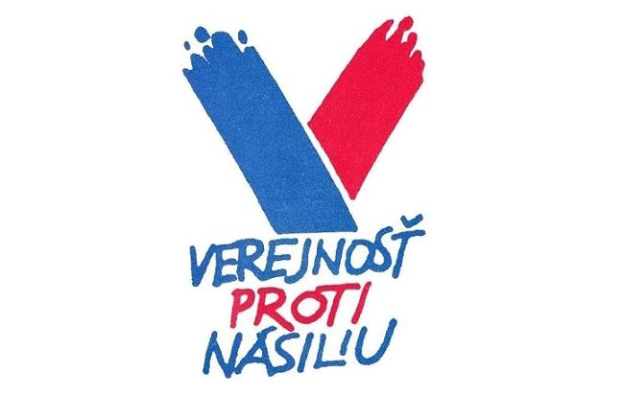
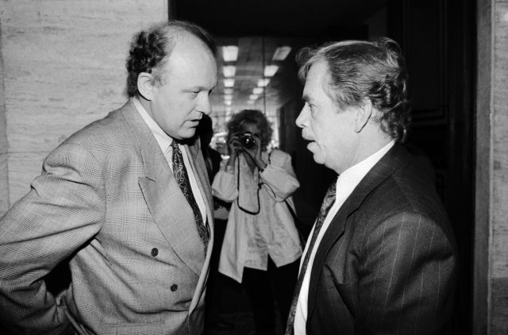
Česko-slovenské vztahy po roce 1989

Slide 27
Česko-slovenské vztahy po roce 1989
První vážný náznak komplikací česko-slovenských vztahů se objevil v souvislosti se změnou názvu státu v březnu 1990 – tzv. pomlčková válka. V. Havel (víceméně svévolně bez předchozích konzultací) předložil Federálnímu shromáždění ČSSR návrh na vypuštění adjektiva „socialistická“. Následoval dlouhý spor o název nového státu – nakonec přijata „kompromisní“ varianta Česká a Slovenská Federativní Republika (ČSFR)
Volby do FS a národních rad v červnu 1990 přesvědčivě ovládlo OF a VPN. Oba subjekty (značně heterogenní) měly v programu zachování společného státu.
Na slovenské straně (zejména KDH Jána Čarnogurského, posléze Slovenská národní strana – SNS) se objevuje stále zřetelněji požadavek o budování „autentické federácie“.
V roce 1991 dochází k faktickému rozpadu OF – ODS a OH – a také VPN – HZDS a další politické subjekty. Na Slovensku se od druhé poloviny roku 1991 stává dominantním subjektem HZDS v čele s Vladimírem Mečiarem, který byl od června 1990 do dubna 1991 předsedou slovenské vlády

Slide 28
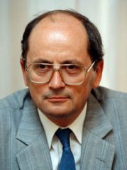
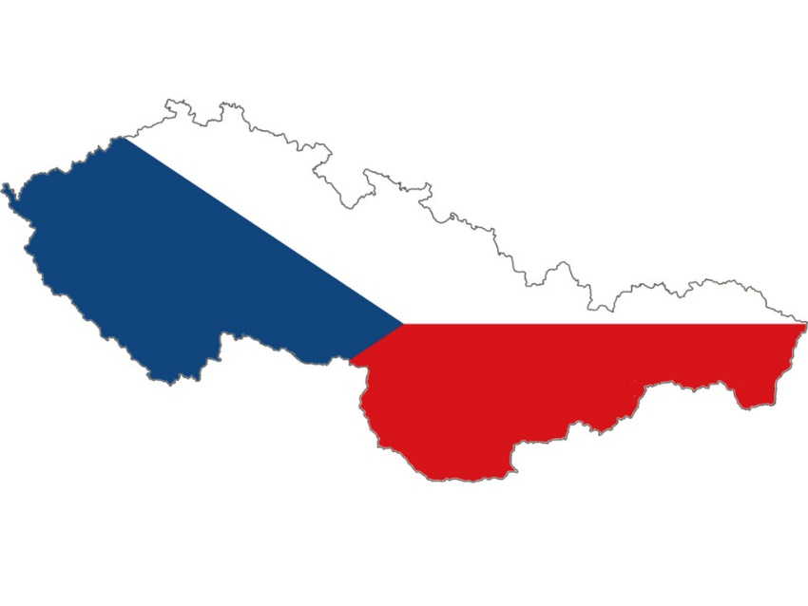
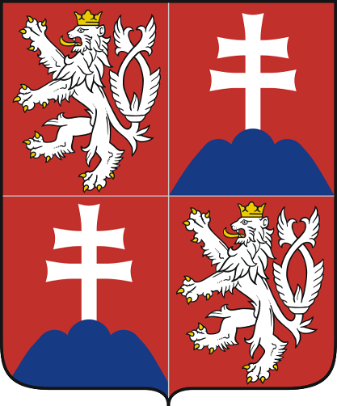

Slide 29
Česko-slovenské vztahy po roce 1989
a tzv. kompetenční zákon
Po parlamentních volbách v červnu 1990 se stává aktuální otázka vypracování nové československé ústavy, která by nahradila ústavu platnou (s novelizací z roku 1969) od roku 1960.
Zásadním problém se v daném ohledu stává další uspořádání a fungování federace – tj. otázka kompetencí jednotlivých republik ve vztahu k federálním orgánům. Od druhé poloviny roku 1990 probíhají mezi slovenskou a českou politickou reprezentací četná a poměrně komplikovaná jednání.
Jednání nakonec vyústila v přijetí novely zákona o československé federaci (z roku 1969) dne 12. prosince 1990 s platností od 1. ledna 1991 – označovaný též jako kompetenční zákon. Vymezuje kompetence a roli federace a obou republik, které ji tvoří.
Situace v česko-slovenským vztazích se tímto přechodně uklidnila, nicméně v roce 1991, právě v důsledku rozkladu OF a VPN, dochází opětovně k dalším diskusím a jednáním (Milovy, Častá Papiernička) ze slovenské strany se objevují nové požadavky – např. mezinárodně právní subjektivita Slovenska, vlastní národní banka, vlastní armáda, diskutována otázka republikových ústav a jejich vztahu k ústavě federální. Jednání na jaro roku 1992 končí ve „slepé uličce“ s tím, že se dále bude pokračovat po červnových parlamentních volbách

Slide 30
Parlamentní volby v červnu 1992
a jednání mezi ODS a HZDS
Parlamentní volby v červnu 1992 – na rozdíl o voleb v roce 1990 – mají odlišný výsledek v českých zemích a na Slovensku. V českých zemích dominuje pravicová ODS a na Slovensku středolevé HZDS s akcentem na národní program
Výsledek voleb ukázal, že bude velmi komplikované (až nemožné) sestavit funkční federální vládu opírající se o většinu ve FS.
Jednání mezi ODS a HZDS zahájena v brněnské vile Tugendhat 8. června 1992. Potvrdila se nekompatibilita programů ODS a HZDS, jednání následně pokračovala v Praze 11. a 17. června a 19. června v Bratislavě. Právě zde de facto došlo k „dohodě“ o rozdělení ČSFR – nepřímo oznámeno na tiskové konferenci V. Klause a V. Mečiara 20. června 1992 o půl druhé ráno.
Otázka „dočasné“ federální vlády – dohodnuta parita ministrů ODS a HZDS. Dne 17. června 1992 vyhlásila SNS jednostranně Deklaraci svrchovanosti Slovenskej republiky, následně (20. července) odstupuje s funkce prezidenta ČSFR V. Havel
Dne 28. srpna 1992 se uskutečnilo jednání V. Klause a V. Mečiara – opět v brněnské vile Tugebhdhat. Po jeho skončení byl oznámen termín zániku společného státu k 31. 12. 1992.

Slide 31
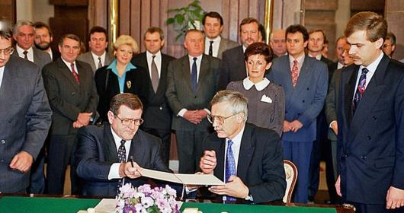
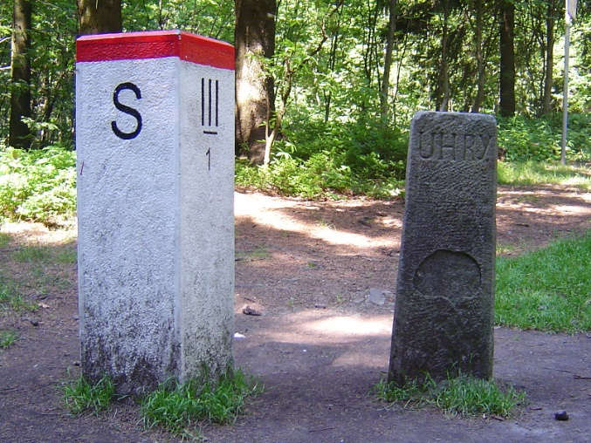
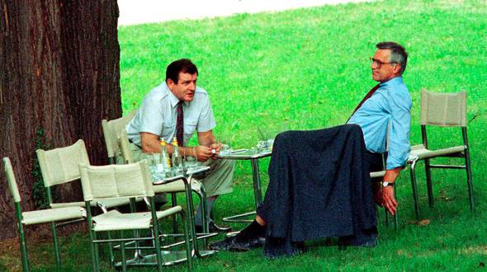
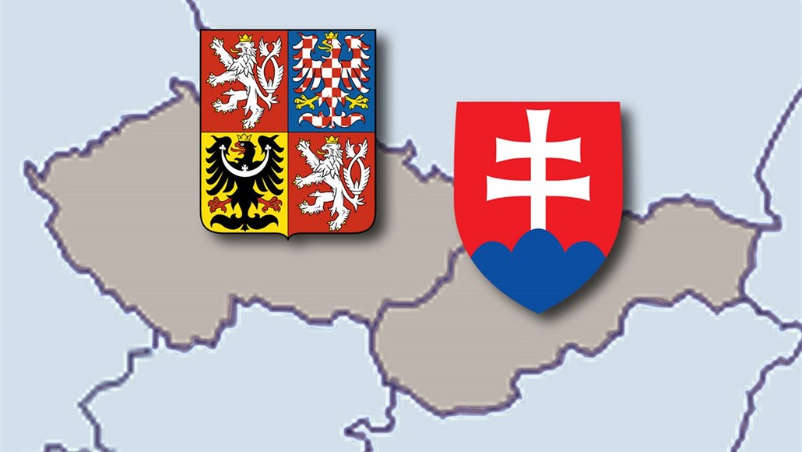

Slide 32
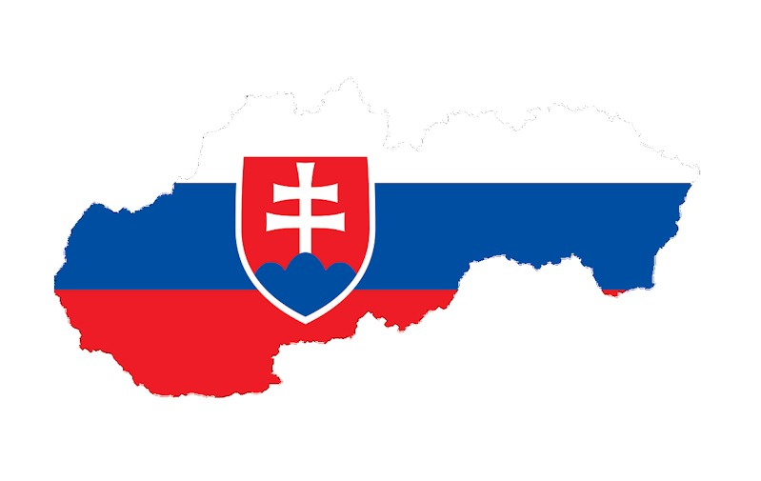
Cesta k rozdělení
V průběhu podzimu 1992 probíhala jednání dotýkající se dělení majetku společného státu – dohoda 2 : 1, diskutovány otázky diplomatického zastoupení, státních symbolů, dluhů federace, státního občanství, pohraničního styku, infrastruktury a další.
Dne 24. listopadu 1992 schválilo Federální shromáždění ČSFR předjednaný Ústavní zákon o zániku ČSFR. Před hlasováním probíhala velmi živá a emotivní diskuse (požadavek referenda, otázka mandátů poslanců FS, legitimnost jednání ODS a HZDS…)
Zároveň probíhaly práce na ústavách ČR a SR – ústava budoucí Slovenské republiky přijata SNR již 1. září 1992. Ústavu budoucí České republiky schválila ČNR dne 16. prosince 1992 s platností od 1. ledna 1993.
O půlnoci 31. 12. 1992 zaniká na základě dohody ČSFR a na mapě světa se objevují dva nové suverénní státy – Česká republika a Slovenská republika.

